Slide 1
Sécurité en ligne et créativité : quoi de neuf ?
PARTNAIRE: Internet Web Solutions
LA SÉCURITÉ EN LIGNE DES SENIORS POUR LA CRÉATIVITÉ
Avec le soutien du programme Erasmus+ de l'Union Européenne. Ce document et son contenu n'engagent que leurs auteurs et la Commission ne peut être tenue responsable de l'usage qui pourrait être fait des informations qu'il contient.
Legal description – Creative Commons licensing: The materials published on the SOS project website are classified as Open Educational Resources' (OER) and can be freely (without permission of their creators): downloaded, used, reused, copied, adapted, and shared by users, with information about the source of their origin.

Slide 2
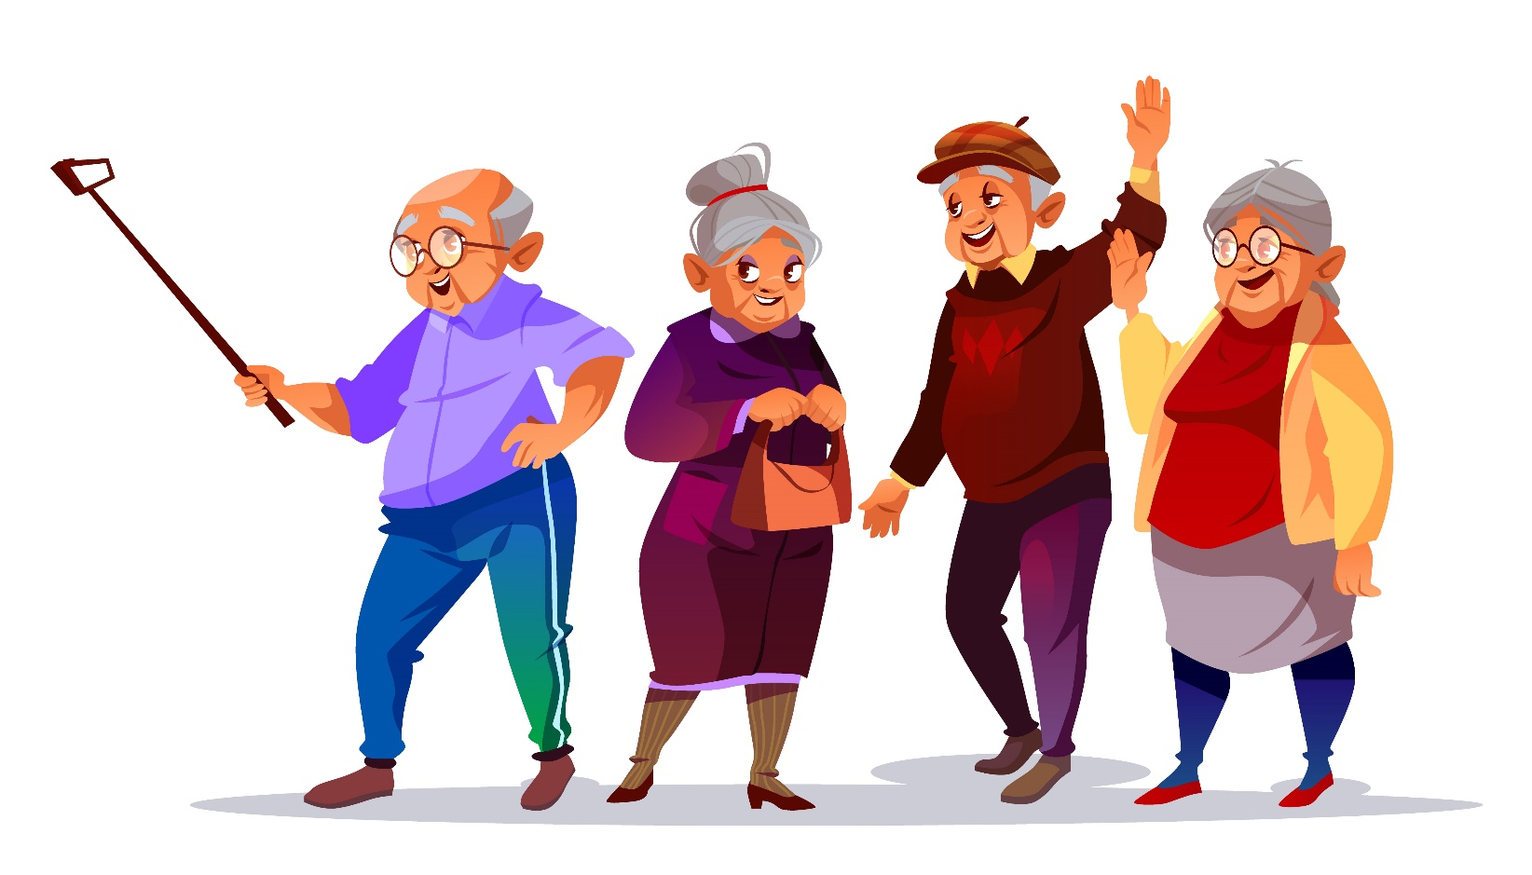
Objectifs et buts
A la fin de ce module vous serez capable de :
Avoir conscience de la sécurité en ligne dans le monde culturel numérique. Cette unité portera sur :
Escroqueries en ligne les plus courantes : exemples des escroqueries en ligne les plus courantes, protection de vos informations en ligne
Sécurité en ligne dans le monde culturel, comment éviter les arnaques spécifiques au monde culturel (faux billets, piratage ou hameçonnage)
Conseils de sécurité en ligne
Avec le soutien du programme Erasmus+ de l'Union Européenne. Ce document et son contenu n'engagent que leurs auteurs et la Commission ne peut être tenue responsable de l'usage qui pourrait être fait des informations qu'il contient.
Legal description – Creative Commons licensing: The materials published on the SOS project website are classified as Open Educational Resources' (OER) and can be freely (without permission of their creators): downloaded, used, reused, copied, adapted, and shared by users, with information about the source of their origin.

Slide 3
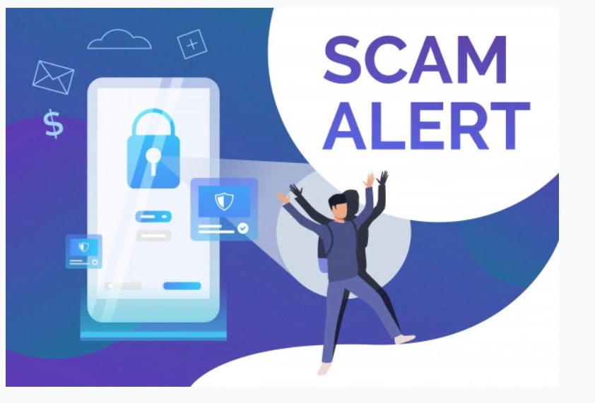
Escroqueries en ligne les plus courantes : exemples des escroqueries en ligne les plus courantes, protection de vos informations en ligne.
La fraude sur Internet devient de plus en plus courante en raison du nombre croissant de personnes utilisant Internet quotidiennement.
Ces escroqueries ne visent pas seulement votre argent, elles veulent aussi vos informations, et ces dernières sont plus difficiles à détecter.
Le fonctionnement de base des escrocs n'a pas changé, ils proposent des produits ou des services en échange d'une somme d'argent "trop belle pour être vraie" ou en échange de quelques questions pour obtenir des informations.
Ils peuvent également proposer des prêts ou des offres d'emploi pour vous inciter à mordre à l'hameçon.
Avec le soutien du programme Erasmus+ de l'Union Européenne. Ce document et son contenu n'engagent que leurs auteurs et la Commission ne peut être tenue responsable de l'usage qui pourrait être fait des informations qu'il contient.
Legal description – Creative Commons licensing: The materials published on the SOS project website are classified as Open Educational Resources' (OER) and can be freely (without permission of their creators): downloaded, used, reused, copied, adapted, and shared by users, with information about the source of their origin.

Slide 4
Escroqueries en ligne les plus courantes : exemples des escroqueries en ligne les plus courantes, protégeant vos informations en ligne.
Escroqueries aux offres d'emploi
Par exemple, une offre d'emploi propose un salaire à temps plein uniquement avec des heures quotidiennes à temps partiel et n'exige aucune expérience préalable.
Le salaire est trop élevé et cela pourrait être considéré comme une première indication que l'annonce pourrait être une arnaque.
Avant de remplir le formulaire ou de fournir des informations, il est toujours bon :
de vérifier l'authenticité du site internet sur lequel l'annonce est publiée
la qualité des images ou des commentaires en cas de vente de produits
la société qui publie l'annonce
les allocations de travail offertes
Avec le soutien du programme Erasmus+ de l'Union Européenne. Ce document et son contenu n'engagent que leurs auteurs et la Commission ne peut être tenue responsable de l'usage qui pourrait être fait des informations qu'il contient.
Legal description – Creative Commons licensing: The materials published on the SOS project website are classified as Open Educational Resources' (OER) and can be freely (without permission of their creators): downloaded, used, reused, copied, adapted, and shared by users, with information about the source of their origin.

Slide 5
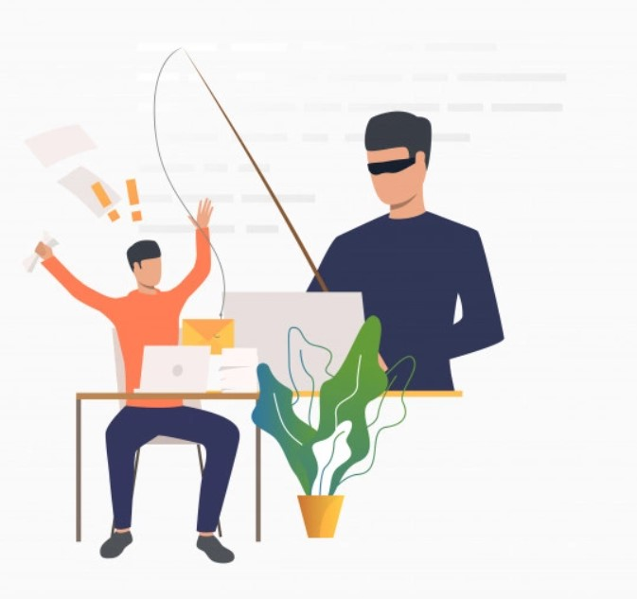
Escroqueries en ligne les plus courantes : exemples des escroqueries en ligne les plus courantes, protégeant vos informations en ligne.
Arnaque bancaire
D'autres tentatives de fraude peuvent usurper l'identité d'une entité telle que votre banque ou un site que vous fréquentez sous prétexte qu'il existe une offre intéressante ou qu'il y a un problème avec un lien suspect.
Si vous pensez que cela pourrait être important, comme dans le cas de votre banque, appelez-les au lieu de cliquer sur le lien.
Avec le soutien du programme Erasmus+ de l'Union Européenne. Ce document et son contenu n'engagent que leurs auteurs et la Commission ne peut être tenue responsable de l'usage qui pourrait être fait des informations qu'il contient.
Legal description – Creative Commons licensing: The materials published on the SOS project website are classified as Open Educational Resources' (OER) and can be freely (without permission of their creators): downloaded, used, reused, copied, adapted, and shared by users, with information about the source of their origin.

Slide 6
Escroqueries en ligne les plus courantes : exemples des escroqueries en ligne les plus courantes, protégeant vos informations en ligne.
Shopping en ligne
Les achats en ligne sont de plus en plus courants, alors voici quelques conseils pour acheter en ligne en toute sécurité.
Le site Web doit avoir une connexion cryptée sécurisée, le protocole Web doit être https.
Assurez-vous que vous êtes sur un site Web de confiance. Un site Web qui propose des prix anormalement bas, tous les prix sont identiques, aucune critique ou des images de produits suspectes indiquent que le site Web est une arnaque.
Avec le soutien du programme Erasmus+ de l'Union Européenne. Ce document et son contenu n'engagent que leurs auteurs et la Commission ne peut être tenue responsable de l'usage qui pourrait être fait des informations qu'il contient.
Legal description – Creative Commons licensing: The materials published on the SOS project website are classified as Open Educational Resources' (OER) and can be freely (without permission of their creators): downloaded, used, reused, copied, adapted, and shared by users, with information about the source of their origin.

Slide 7
Escroqueries en ligne les plus courantes : exemples des escroqueries en ligne les plus courantes, protégeant vos informations en ligne.
Produits tiers
Certains sites Web vendent des produits tiers. Dans ces cas, vous devez également enquêter sur la société d'où provient le produit.
C'est un bon signe si le site affiche clairement les informations de coût et d'expédition, accepte plusieurs modes de paiement et envoie une facture d'achat.- Si vous pensez que le site est authentique et que vous effectuez un achat, n'enregistrez jamais les informations de votre carte de crédit. Cela empêchera quelqu'un d'accéder à votre appareil et de faire des achats non désirés.
Vérifiez périodiquement votre solde et si vous constatez des mouvements suspects, signalez-les rapidement à votre banque.- Si le produit n'arrive pas, essayez de contacter le vendeur ou la plateforme où il est vendu.
Avec le soutien du programme Erasmus+ de l'Union Européenne. Ce document et son contenu n'engagent que leurs auteurs et la Commission ne peut être tenue responsable de l'usage qui pourrait être fait des informations qu'il contient.
Legal description – Creative Commons licensing: The materials published on the SOS project website are classified as Open Educational Resources' (OER) and can be freely (without permission of their creators): downloaded, used, reused, copied, adapted, and shared by users, with information about the source of their origin.

Slide 8
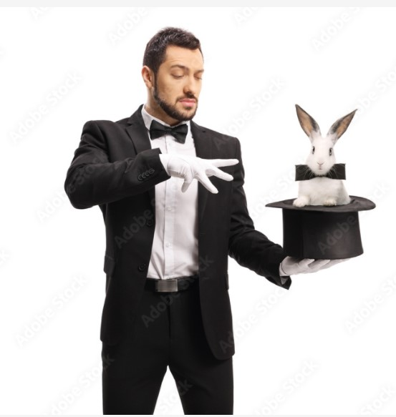
Escroqueries en ligne les plus courantes : exemples des escroqueries en ligne les plus courantes, protégeant vos informations en ligne.
Héritage via WhatsApp.
Sur WhatsApp une personne vous parle en vous disant qu'elle est très âgée et qu'elle a un héritage sans héritiers, et vous propose d'en hériter vous-même.
Une autre personne vous parle directement d'une astuce pour investir sans risque en vous promettant de gagner 100 000 € en un mois seulement.
Avec le soutien du programme Erasmus+ de l'Union Européenne. Ce document et son contenu n'engagent que leurs auteurs et la Commission ne peut être tenue responsable de l'usage qui pourrait être fait des informations qu'il contient.
Legal description – Creative Commons licensing: The materials published on the SOS project website are classified as Open Educational Resources' (OER) and can be freely (without permission of their creators): downloaded, used, reused, copied, adapted, and shared by users, with information about the source of their origin.

Slide 9
Escroqueries en ligne les plus courantes : exemples des escroqueries en ligne les plus courantes, protégeant vos informations en ligne.
Homme/femme séduisant(e) amoureux(se) de vous
Une personne avec une photo attrayante que vous ne connaissez pas du tout essaie de vous parler et vous parle de sujets suggestifs.
Méfiez-vous des personnes que vous rencontrez en ligne depuis l'étranger.
Apprenez les signes d'une arnaque relationnelle. Sachez quoi surveiller.
N'envoyez jamais d'argent.
Si vous leur avez déjà donné de l'argent, n'allez pas à l'étranger pour essayer de le récupérer
Confirmez toujours leur identité et ils sont légitimes avant d'aller à l'étranger pour les rencontrer.
Avec le soutien du programme Erasmus+ de l'Union Européenne. Ce document et son contenu n'engagent que leurs auteurs et la Commission ne peut être tenue responsable de l'usage qui pourrait être fait des informations qu'il contient.
Legal description – Creative Commons licensing: The materials published on the SOS project website are classified as Open Educational Resources' (OER) and can be freely (without permission of their creators): downloaded, used, reused, copied, adapted, and shared by users, with information about the source of their origin.

Slide 10
Escroqueries en ligne les plus courantes : exemples des escroqueries en ligne les plus courantes, protégeant vos informations en ligne.
SMS de votre banque
Un SMS arrive sur votre téléphone portable de votre supposée banque indiquant qu'il y a une erreur avec votre compte bancaire et que vous devez remplir un formulaire.
Une personne se fait passer pour un modérateur d'un réseau social et vous demande de lui donner votre mot de passe pour régler un problème.
Sur un site Web d'offres d'emploi tiers, ils offrent le double du montant d'un salaire normal.
Lorsque vous essayez d'effectuer un achat auprès d'un particulier, il vous demande de lui verser l'argent avant de pouvoir expédier le produit, ou il ne peut vous donner aucune information sur l'expédition.
Avec le soutien du programme Erasmus+ de l'Union Européenne. Ce document et son contenu n'engagent que leurs auteurs et la Commission ne peut être tenue responsable de l'usage qui pourrait être fait des informations qu'il contient.
Legal description – Creative Commons licensing: The materials published on the SOS project website are classified as Open Educational Resources' (OER) and can be freely (without permission of their creators): downloaded, used, reused, copied, adapted, and shared by users, with information about the source of their origin.

Slide 11
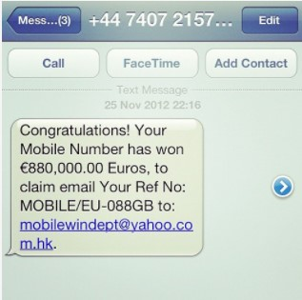
Escroqueries en ligne les plus courantes : exemples des escroqueries en ligne les plus courantes, protégeant vos informations en ligne.
Escroquerie à la loterie
Une escroquerie à la loterie est un type de fraude à l'avance qui commence par une notification inattendue par e-mail, un appel téléphonique ou un envoi postal (incluant parfois un gros chèque) expliquant que "Vous avez gagné!" une grosse somme d'argent dans une loterie. Le destinataire du message - la cible de l'escroquerie - est généralement invité à garder l'avis secret, "en raison d'une confusion dans certains noms et numéros", et à contacter un "agent de réclamation". Après avoir contacté l'agent, la cible de l'escroquerie se verra demander de payer des "frais de traitement" ou des "frais de transfert" afin que les gains puissent être distribués, mais ne recevra jamais de paiement de loterie
Avec le soutien du programme Erasmus+ de l'Union Européenne. Ce document et son contenu n'engagent que leurs auteurs et la Commission ne peut être tenue responsable de l'usage qui pourrait être fait des informations qu'il contient.
Legal description – Creative Commons licensing: The materials published on the SOS project website are classified as Open Educational Resources' (OER) and can be freely (without permission of their creators): downloaded, used, reused, copied, adapted, and shared by users, with information about the source of their origin.

Slide 12
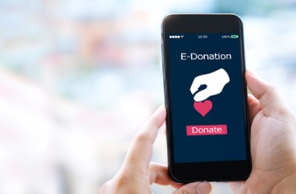
Escroqueries en ligne les plus courantes : exemples des escroqueries en ligne les plus courantes, protégeant vos informations en ligne.
Faux organismes de bienfaisance
Les escrocs se font passer pour de véritables organismes de bienfaisance et demandent des dons ou vous contactent en prétendant collecter de l'argent après des catastrophes naturelles ou des événements majeurs.
Les fausses organisations caritatives essaient de profiter de votre générosité et de votre compassion pour les personnes dans le besoin. Les escrocs voleront votre argent en se faisant passer pour un véritable organisme de bienfaisance. Non seulement ces escroqueries vous coûtent de l'argent, mais elles détournent également des dons indispensables d'organismes de bienfaisance et de causes légitimes.
Les fausses approches caritatives se produisent toute l'année et prennent souvent la forme d'une réponse à de véritables catastrophes ou urgences, telles que des inondations, des cyclones, des tremblements de terre et des feux de brousse.
Avec le soutien du programme Erasmus+ de l'Union Européenne. Ce document et son contenu n'engagent que leurs auteurs et la Commission ne peut être tenue responsable de l'usage qui pourrait être fait des informations qu'il contient.
Legal description – Creative Commons licensing: The materials published on the SOS project website are classified as Open Educational Resources' (OER) and can be freely (without permission of their creators): downloaded, used, reused, copied, adapted, and shared by users, with information about the source of their origin.

Slide 13
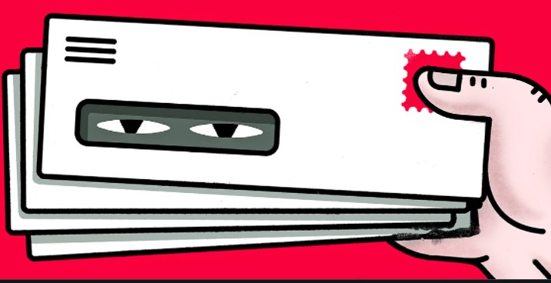
Sécurité en ligne dans le monde culturel, comment éviter les arnaques spécifiques au monde culturel (faux billets, piratage ou hameçonnage)
Comment les escrocs fonctionnent
Les escrocs peuvent :
créer de faux sites
Utiliser des sites Web authentiques pour publier de fausses annonces pour un billet de concert et un laissez-passer pour le musée
offrir de faux V.I.P. forfaits d'entrée et de billets
Pour éviter une arnaque au ticket :faites un choix réfléchi lorsque vous consultez le site Web du revendeur de billets
utiliser un site Web réputé
Il existe des revendeurs de billets légaux, mais si une offre semble trop belle pour être vraie, c'est probablement le cas.
Avec le soutien du programme Erasmus+ de l'Union Européenne. Ce document et son contenu n'engagent que leurs auteurs et la Commission ne peut être tenue responsable de l'usage qui pourrait être fait des informations qu'il contient.
Legal description – Creative Commons licensing: The materials published on the SOS project website are classified as Open Educational Resources' (OER) and can be freely (without permission of their creators): downloaded, used, reused, copied, adapted, and shared by users, with information about the source of their origin.

Slide 14
Sécurité en ligne dans le monde culturel, comment éviter les arnaques spécifiques au monde culturel (faux billets, piratage ou hameçonnage)
Mesures pour vous protéger
Faites preuve de bon sens avant de transmettre des informations sensibles.
Ne faites jamais confiance aux messages alarmants.
N'ouvrez pas les pièces jointes de ces e-mails suspects ou étranges, en particulier les pièces jointes Word, Excel, PowerPoint ou PDF.
Utilisez un site Web réputé
Avec le soutien du programme Erasmus+ de l'Union Européenne. Ce document et son contenu n'engagent que leurs auteurs et la Commission ne peut être tenue responsable de l'usage qui pourrait être fait des informations qu'il contient.
Legal description – Creative Commons licensing: The materials published on the SOS project website are classified as Open Educational Resources' (OER) and can be freely (without permission of their creators): downloaded, used, reused, copied, adapted, and shared by users, with information about the source of their origin.

Slide 15
Conseils de sécurité en ligne
Une fois que vous avez un compte de réseau social, vous pouvez l'utiliser uniquement pour parler à des personnes que vous connaissez dans la vraie vie et publier des opinions ou des photos (mieux sans données sensibles).
Veillez toujours à respecter les conditions d'utilisation du site et à ne pas commettre d'actes répréhensibles.
Avec le soutien du programme Erasmus+ de l'Union Européenne. Ce document et son contenu n'engagent que leurs auteurs et la Commission ne peut être tenue responsable de l'usage qui pourrait être fait des informations qu'il contient.
Legal description – Creative Commons licensing: The materials published on the SOS project website are classified as Open Educational Resources' (OER) and can be freely (without permission of their creators): downloaded, used, reused, copied, adapted, and shared by users, with information about the source of their origin.

Slide 16
Conseils de sécurité en ligne
Arrêtez de croire des images inconnues.
Vous devriez arrêter de croire les images comme les chats et les captures d'écran.
Ne cliquez pas sur des pièces jointes inconnues.
Vérifiez la source de vos messages.
Ne partagez jamais de données personnelles.
Méfiez-vous des arnaques possibles.
Protégez vos données financières.
Évitez de partager des détails de base.
Utilisez des mots de passe ou des codes PIN avec des caractères tels que &, *. __, minuscule et MAJUSCULE.
Avec le soutien du programme Erasmus+ de l'Union Européenne. Ce document et son contenu n'engagent que leurs auteurs et la Commission ne peut être tenue responsable de l'usage qui pourrait être fait des informations qu'il contient.
Legal description – Creative Commons licensing: The materials published on the SOS project website are classified as Open Educational Resources' (OER) and can be freely (without permission of their creators): downloaded, used, reused, copied, adapted, and shared by users, with information about the source of their origin.

Slide 17
MERCI!
PARTENAIRE: Internet Web Solutions
Avec le soutien du programme Erasmus+ de l'Union Européenne. Ce document et son contenu n'engagent que leurs auteurs et la Commission ne peut être tenue responsable de l'usage qui pourrait être fait des informations qu'il contient.
Legal description – Creative Commons licensing: The materials published on the SOS project website are classified as Open Educational Resources' (OER) and can be freely (without permission of their creators): downloaded, used, reused, copied, adapted, and shared by users, with information about the source of their origin.

